Slide 1
MobilePay maksamisen ratkaisut rahankeräyksessä

Slide 2
Helppo ja joustava maksuratkaisu, joka mahdollistaa rahankeräykset MobilePay –sovelluksen kautta.
MobilePay / MyShop
Unohda riippuvuus käteisestä
MobilePayn avulla kaikki, joilla on älypuhelin, voivat tukea asiaasi.
Lahjoitus lyhytnumeron tai QR-koodin avulla
Maksutapahtumat ovat avoimia ja lahjoittaja valitsee itse maksettavan summan. Voit myös luoda lahjoittajalle lähetettävän maksulinkin lahjoituksen antamista varten. Lahjoittajan MobilePay-sovellukseen muodostuu maksutapahtumasta kuitti, joka toimii maksun tositteena.
Seuraa ja hallinnoi reaaliaikaisesti
Luo tarvitsemasi lyhytnumerot ja QR-koodit helposti MobilePayn portaalissa. Voit myös seurata ja hallinnoida rahalahjoituksia joko portaalin tai MyShop- sovelluksen avulla.
Meihin luottaa jo useat järjestöt
MyShopia käyttävät useat hyväntekeväisyysorganisaatiot ja kansalaisjärjestöt, jotka tarvitsevat ratkaisun rahalahjoitusten vastaanottoon.
Lue lisää MyShopista verkkosivuiltamme

Slide 3
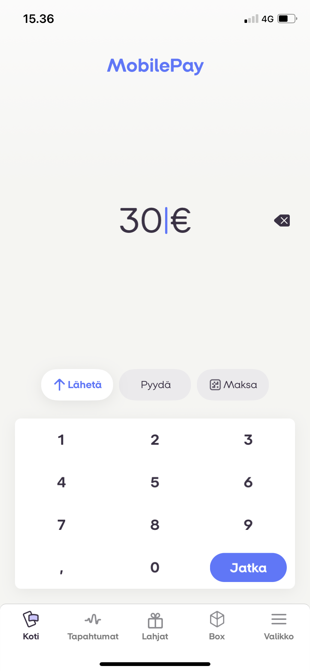
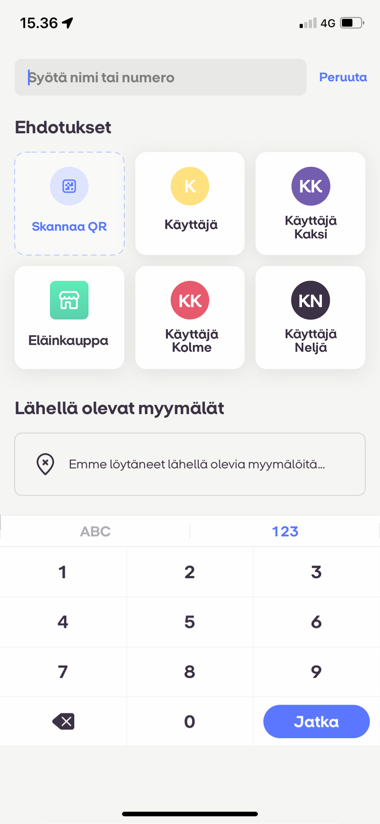
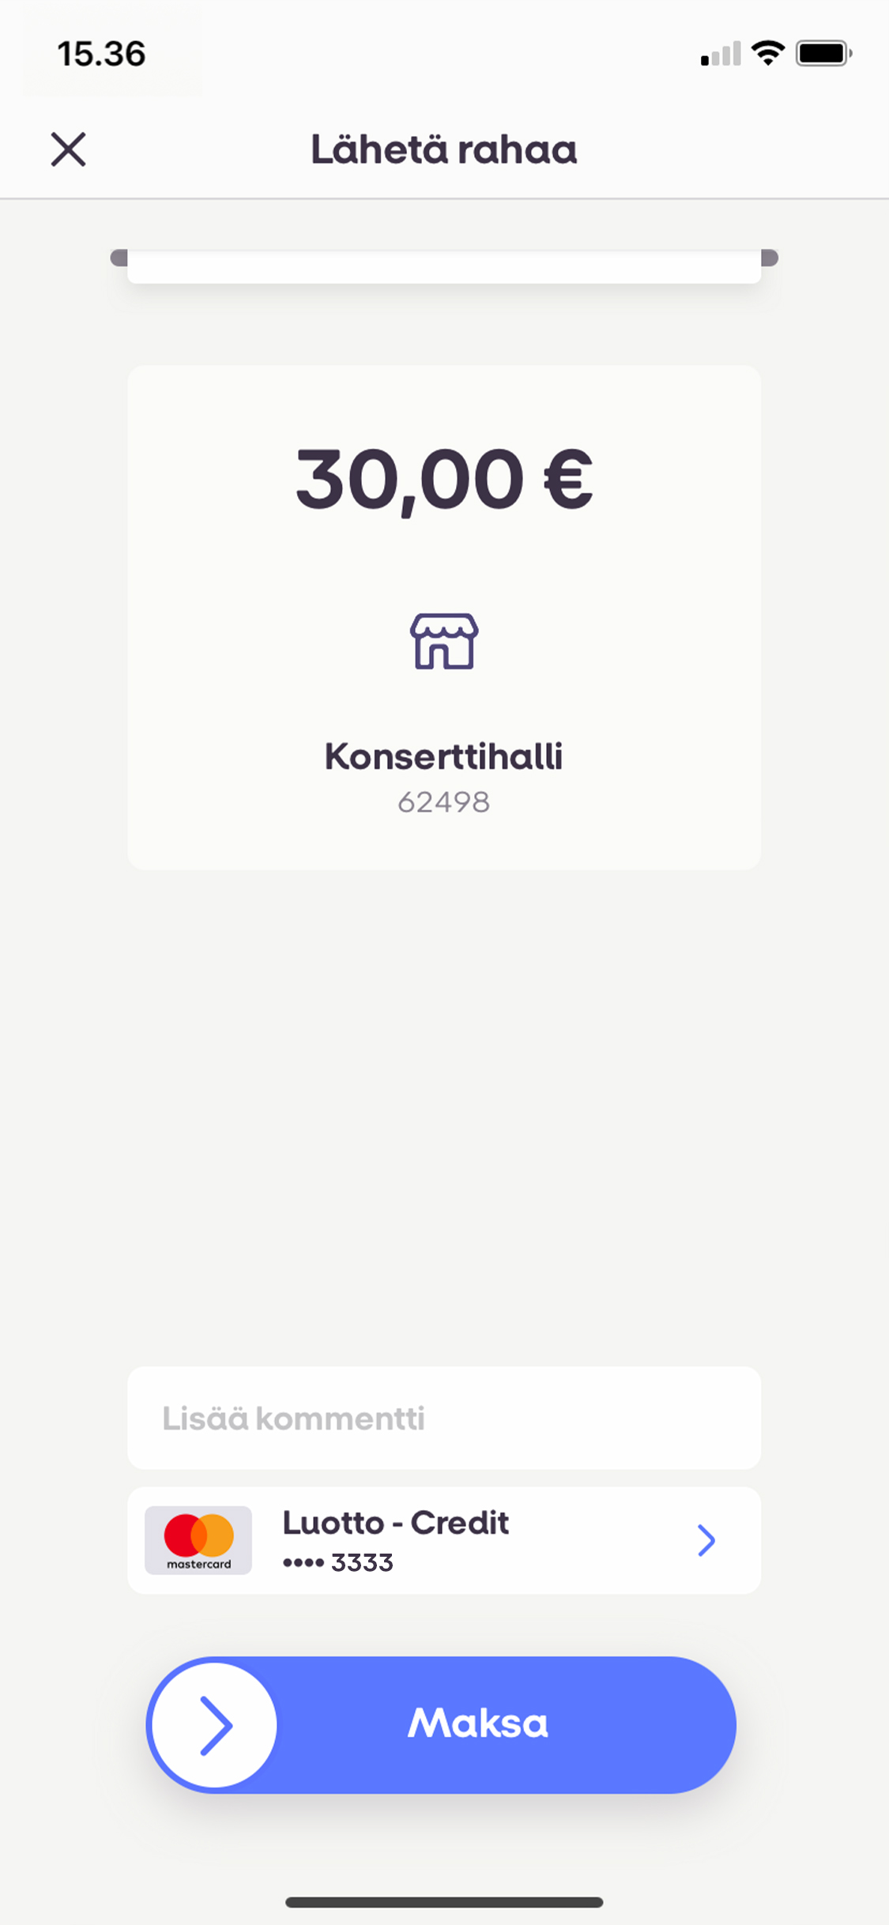
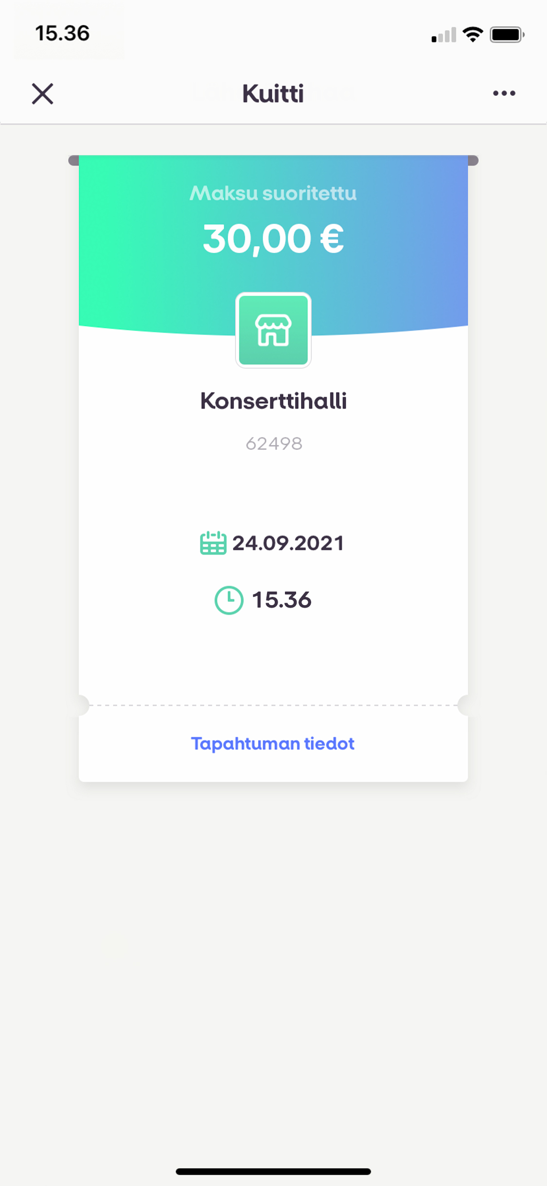
MobilePay MyShop – maksutapahtuma lahjoittajan näkökulmasta
MobilePay / MyShop
Syötä summa
Valitse maksun saaja
Lähetä rahaa
Kuitti
Syötä haluttu lahjoitussumma.
Kirjoita lyhytnumero, lue QR-koodi tai valitse maksun saaja listalta.
Hyväksy maksu pyyhkäisyllä.
Tosite tapahtuneesta rahansiirrosta ilmestyy näytölle heti maksun jälkeen.

Slide 4
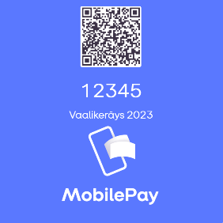
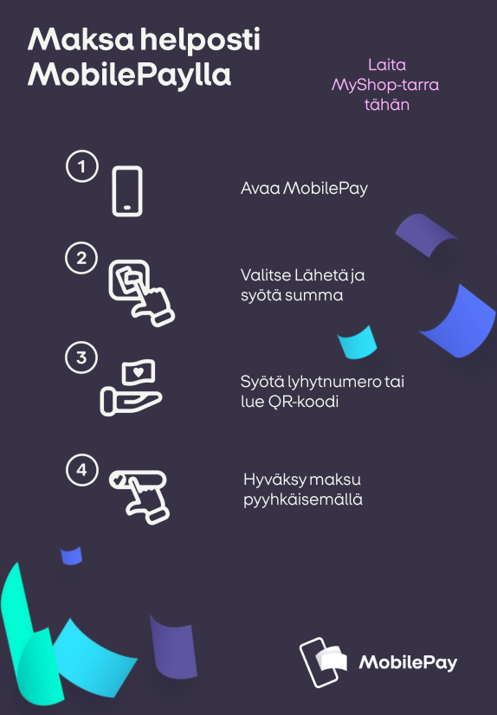
Lisää MobilePay maksuohje vaalikeräyspisteellesi
Hyödynnä MobilePay materiaalipankin ohjeita ilmoittaaksesi mahdollisuudesta vastaanottaa MobilePay maksuja vaalikeräyksessäsi Materiaalit - MobilePay.fi.
Voit helposti lisätä MobilePay lyhytnumeron ja/tai QR koodin vaalikampanjasi mainoksiin ja vaalikeräyspisteillesi valmiiden maksupohjien ja maksulinkin avulla.
Voit muodostaa maksulinkin (kuva oikeassa yläkulmassa) lyhytnumerollesi / QR koodillesi helposti verkkosivuillamme. Maksulinkki voi myös olla tiettyyn €-summaan sidottu.
(Esimerkki kuva)

Slide 5
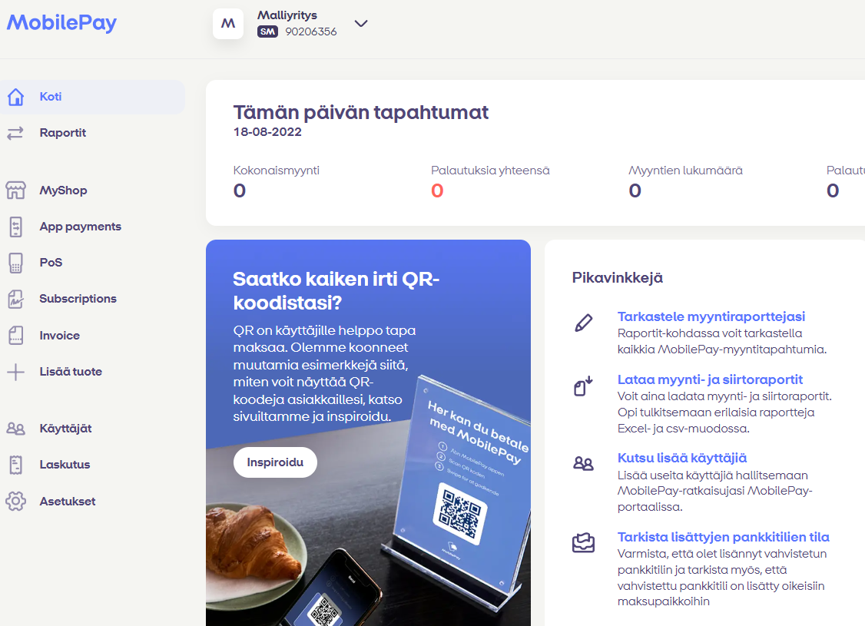
MobilePay –portaali palvelun ja tulleiden maksujen hallintaan
Selainpohjainen portaali https://admin.mobilepay.fi/
Yhdistyksen rekisteröintitietojen syöttö
Rahan siirtojen seuranta ja palautukset
Raportointi ja tilitykset
Käyttäjätunnusten luonti
MobilePay tuotteiden hallinta
MyShop -myyntipaikkojen hallinnointi
Brändi ja logo
Osoitetiedot
Tilitystiedot
Lyhytnumeroiden ja QR koodien luonti
MobilePay maksutarrojen tilaus

Slide 6
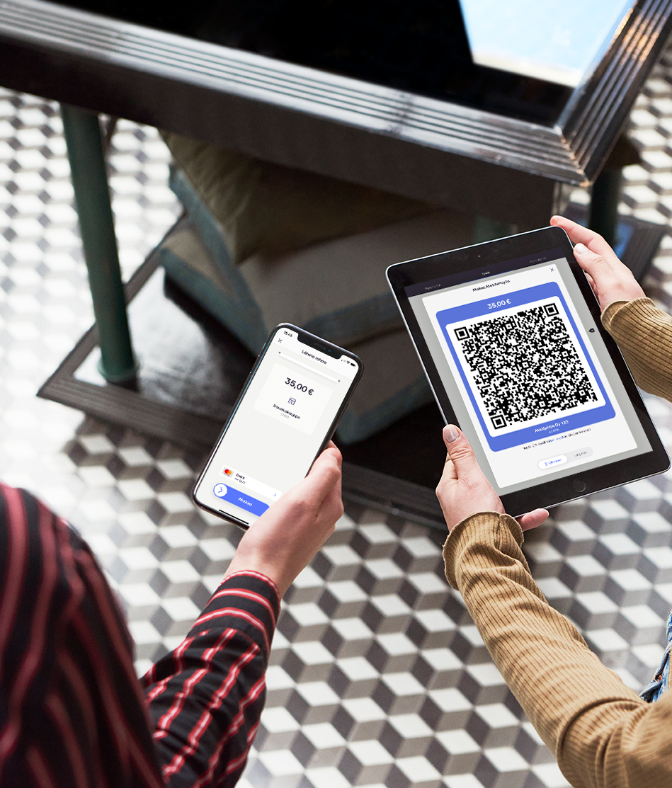
Hinnoittelu vaaliehdokkaille
MobilePay / MyShop
Aktivoi hinnoittelutarjous syöttämällä etukoodi “VAALIKERÄYS2023” rekisteröintilomakkeen kampanjakoodi-kenttään.
Rekisteröintimaksu 99 € + alv. 24%
Kuukausimaksu 0 €
Maksutapahtumahinnoittelu
0,75 % / maksutapahtuma
* Minimiveloitus 0,06 € / maksutapahtuma
Tulleiden varojen nettotilitys yhdistyksen tilille 0 € / tilitys. Vaihtoehtoisesti bruttotilityksen palvelumaksu 4 € / lasku.
MobilePay tilittää saapuneet maksut tilitystilille aina seuraavana arkipäivänä.

Slide 7
Näin rekisteröit yhdistyksesi
MobilePay / MyShop
Rekisteröi yhdistys MobilePayn sivuilta tai suoraan www.mobilepay.fi/rekisteroidy. Lisätietoja rekisteröinnistä ja tiedoista, joita kysymme osana rekisteröitymisprosessia löydät täältä
Luo käyttäjätunnukset MobilePayn portaaliin antamalla sähköpostiosoite ja luomalla salasana. Hyväksy MobilePayn sopimusehdot.
Vahvista sähköpostiosoite sähköpostiisi tulleen linkin kautta ja kirjaudu MobilePay –portaaliin
Täytä portaalissa yhdistyksen ja yhteyshenkilön tiedot. Ilmoita tuntemistiedot ja MobilePayn käyttötarkoitus.
Valitse MobilePay maksuratkaisuksi MyShop
Tarkistamme tiedot ja olemme yhteydessä yhteyshenkilöön MobilePay-tilin aktivointiin tai muihin vaadittaviin lisätietoihin liittyen.
Tilin aktivoinnin jälkeen voit aloittaa palvelun käytön.
Huomioithan, että MobilePayn käyttöönottoa varten yhdistyksen pitää olla rekisteröity yhdistys ja yhdistyksellä olla oma pankkitili, johon rahankeräyksen kautta tulleet varat tilitetään.
Vaalikeräystä voi tehdä ilman rahankeräyslupaa vaalien kampanja-aikana. Muina aikoina suoritetusta rahankeräyksestä MobilePaylle tulee toimittaa viranomaisen myöntämä rahankeräyslupa. Lisätietoja vaalikeräyksien suorittamisesta löydät poliisin vaalikeräys-sivuilta
Vaadimme yhdistyksiltä seuraavat lisätiedot ja asiakaspalvelumme tulee kysymään näitä viimeistään rekisteröintitietojen tarkistuksen yhteydessä:
Tiedot nykyisistä hallituksen jäsenistä. Tietojen ilmoittamiseen voit käyttää sivuiltamme löytyvää lomaketta.
Yhdistyksen ajantasaiset säännöt
Nimenkirjoitusoikeutettujen - eli puheenjohtajan sekä rekisteriotteen mukaisesti toisen mahdollisen nimenkirjoittajan sähköpostiosoitteet henkilöllisyyden todentamista varten.
Voit toimittaa valmiiksi osoitteeseen tervetuloa@mobilepay.fi.

Slide 8
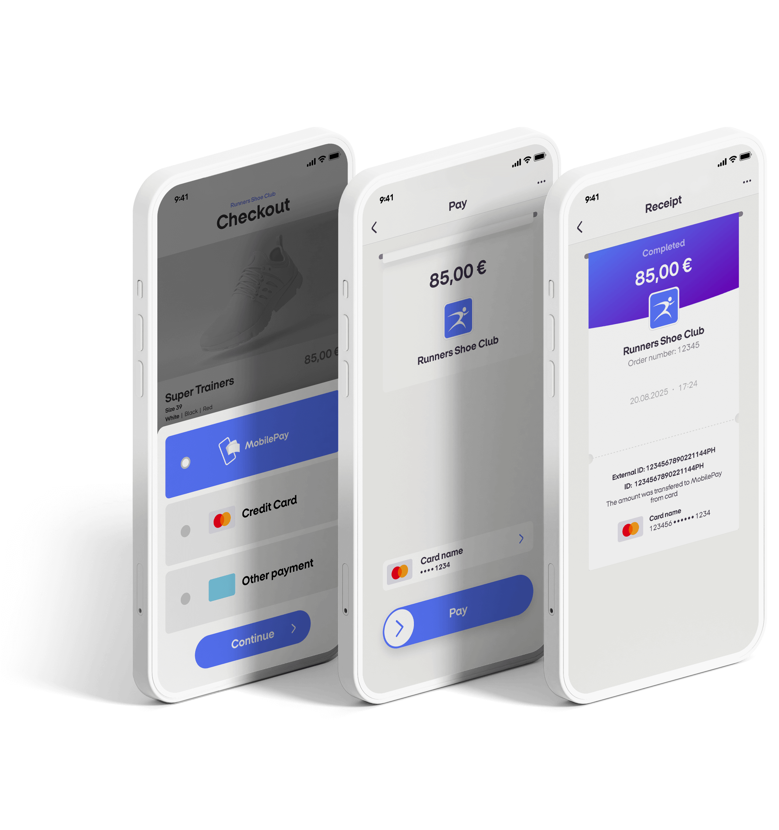
MobilePay lyhyesti
MobilePay on Suomen käytetyin mobiililompakko
Kuluttajalle pankkisuhteesta ja puhelinmallista riippumaton
Ilmainen käyttäjälle
Ladattavissa iOS ja Android -sovelluskaupoista
MobilePaylla paras brändiarvo Suomessa maksupalveluiden ja mobiilimaksujen tarjoajista
Tarjoaa laajan valikoiman maksamisen ratkaisuja jokaiseen myyntikanavaan ja maksutilanteeseen

Slide 9
MobilePay Suomessa 01/22 - 07/22
2.1 miljoonaa
rekisteröitynyttä käyttäjää
229t uutta rekisteröintiä 2022
58,3 miljoonaa transaktiota 2022
38,6% B2C transaktiota
30.000+
maksupaikkaa Suomessa
Tähän asti 2022,
1,84 miljoonaa
aktiivista käyttäjää
+29 % verrattuna 2021
1.010 miljoonaa € tähän asti 2022
Kasvu verrattuna 2021 +88%
Source: MobilePay

Slide 10
Tak for opmærksomheden
Kiitos!

